Slide 1
Linux 开机可视化

Slide 2
数据提取
对于开机进入main.c之前的数据，无法通过目前的一般方法提取（gdb脚本，log，直接打印）。
熟读代码过后，对开机整个代码框架有了全面的掌握，加之数据量并不大，决定手动调试获得数据。
Oldlinux上的带windows下bochs的打包好的linux0.11不能直接在ubuntu下运行，会报错，查询官方文档修改配置文件，使得可以以bochs –f运行，并查到可以在配置文件中加入一行Debugger来将其保存到文件中。

Slide 3
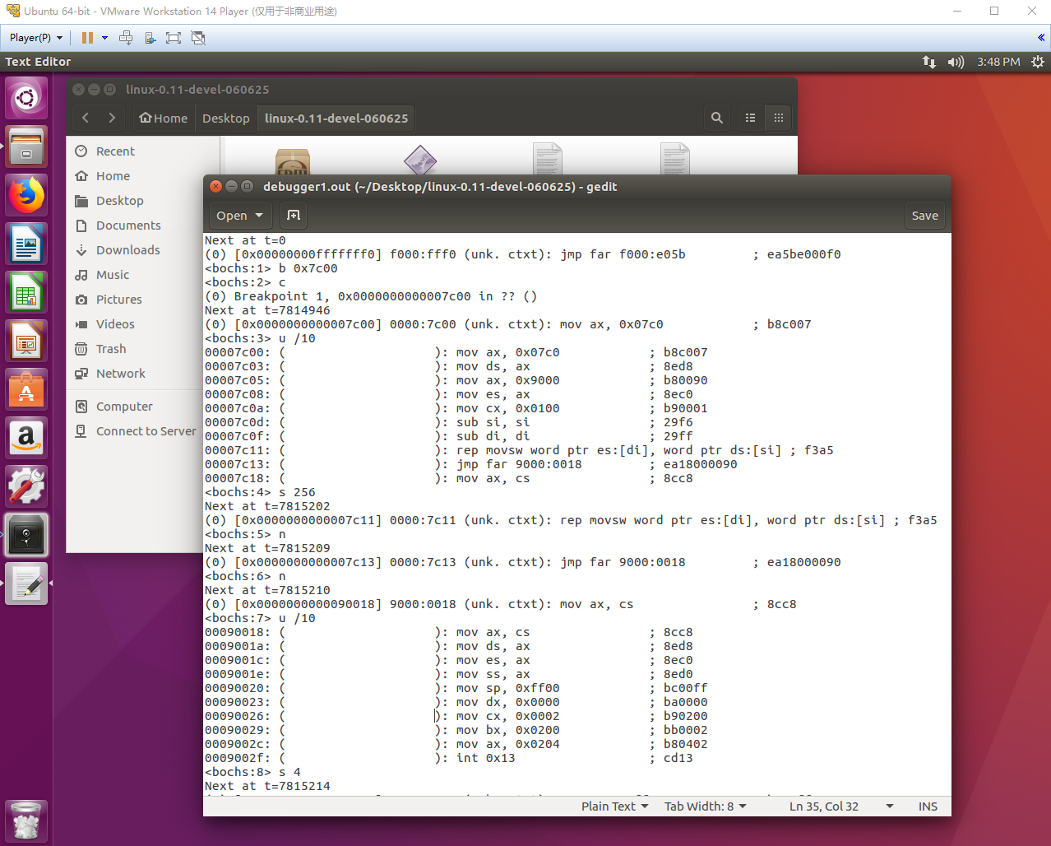

Slide 4
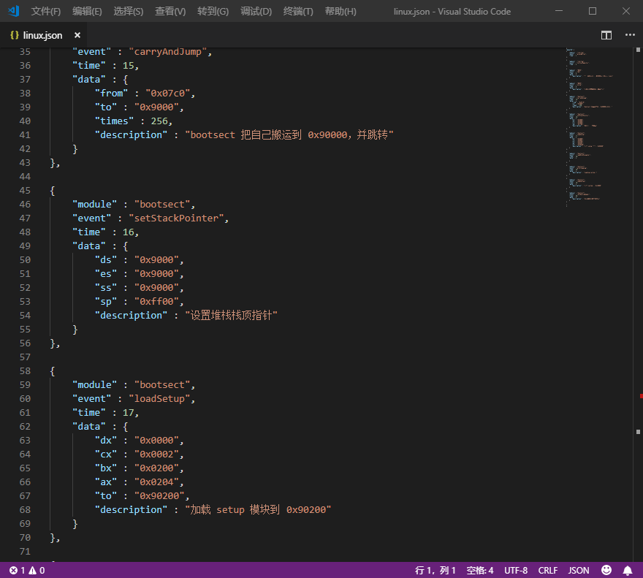
提取出的JSON

Slide 5
绘制关键帧
由于开机部分主要涉及内存间的搬运，磁盘加载到内存，寄存器的设置，以及非常少量的屏幕输出，因此关键帧是主要的场景，场景的变化由数据决定。

Slide 6
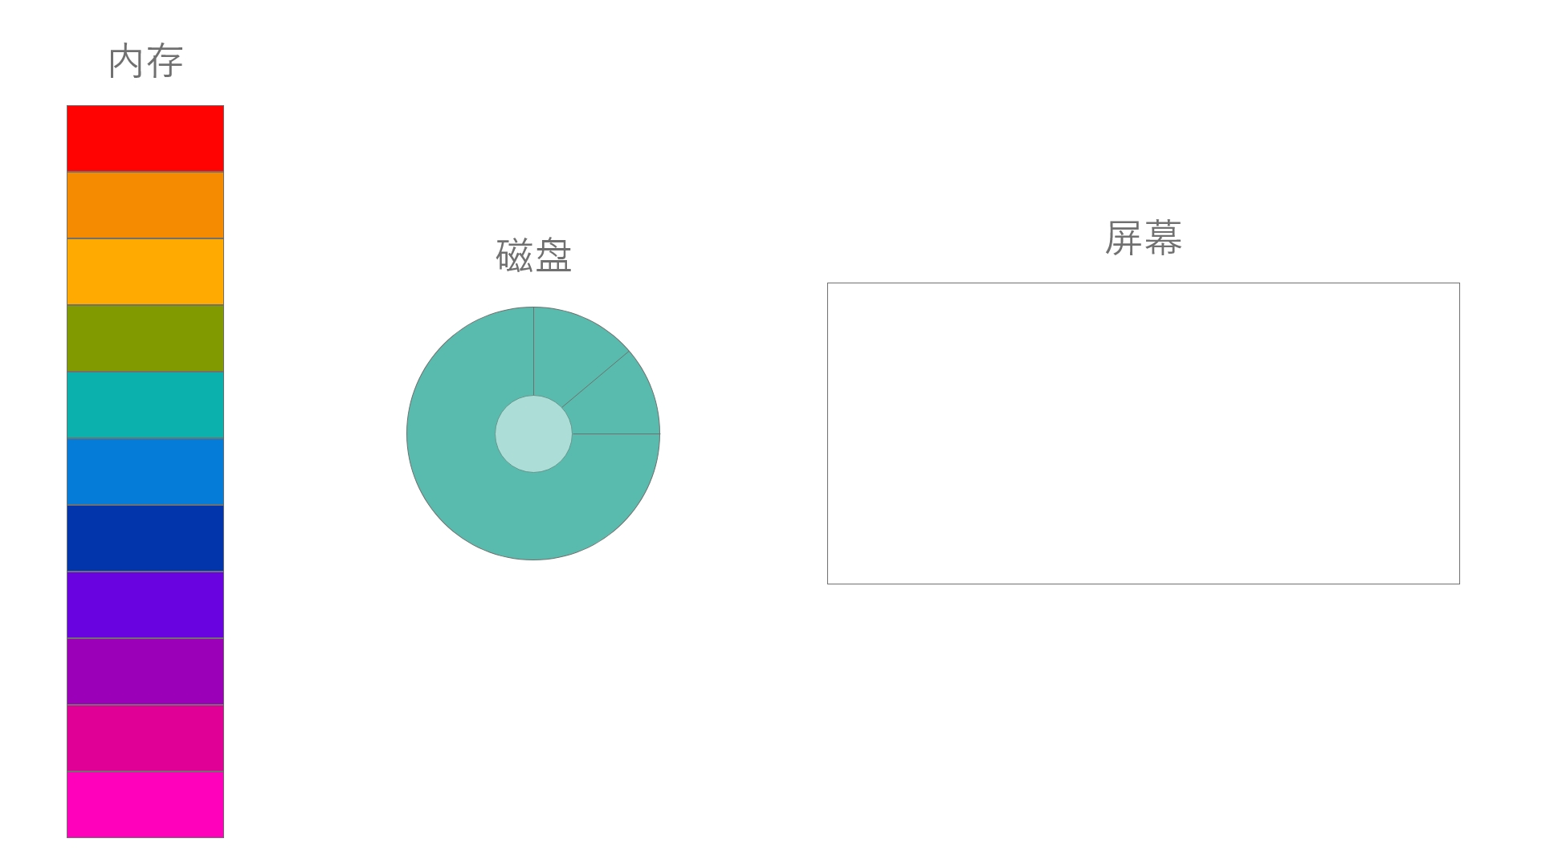
关键帧1

Slide 7
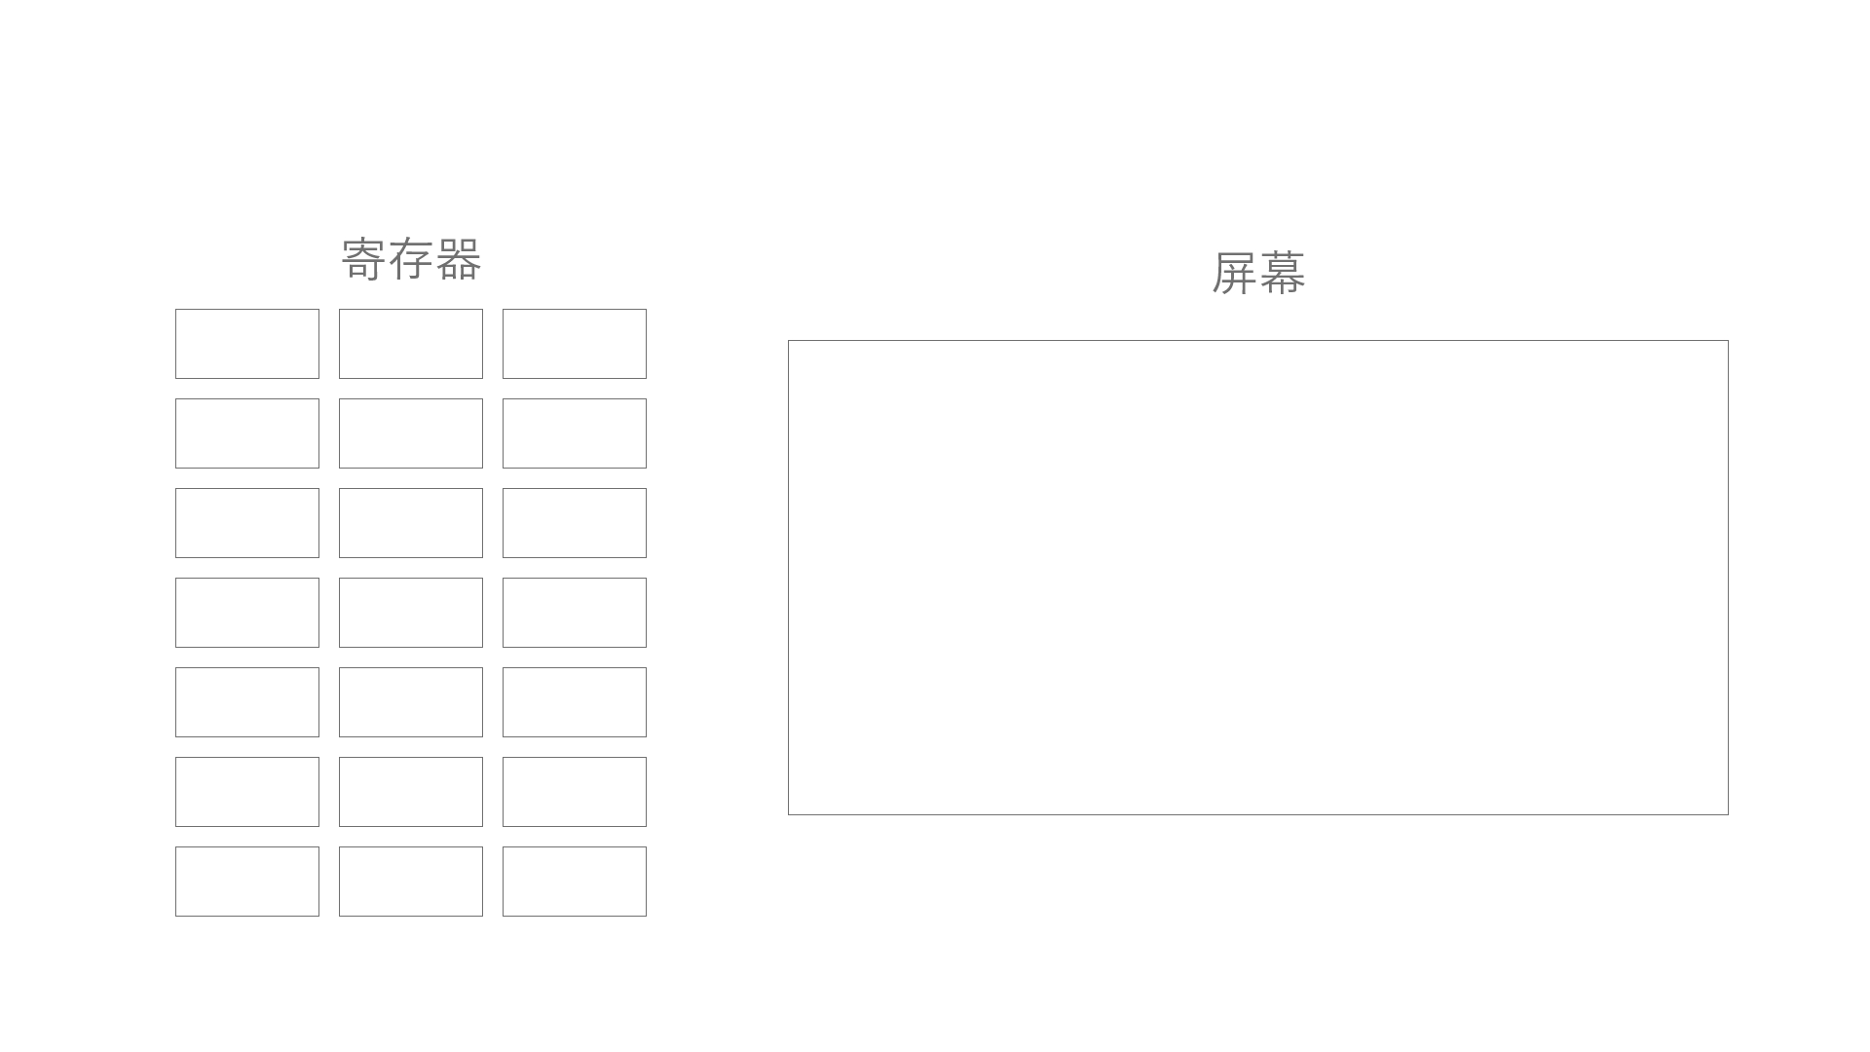
关键帧2

Slide 8
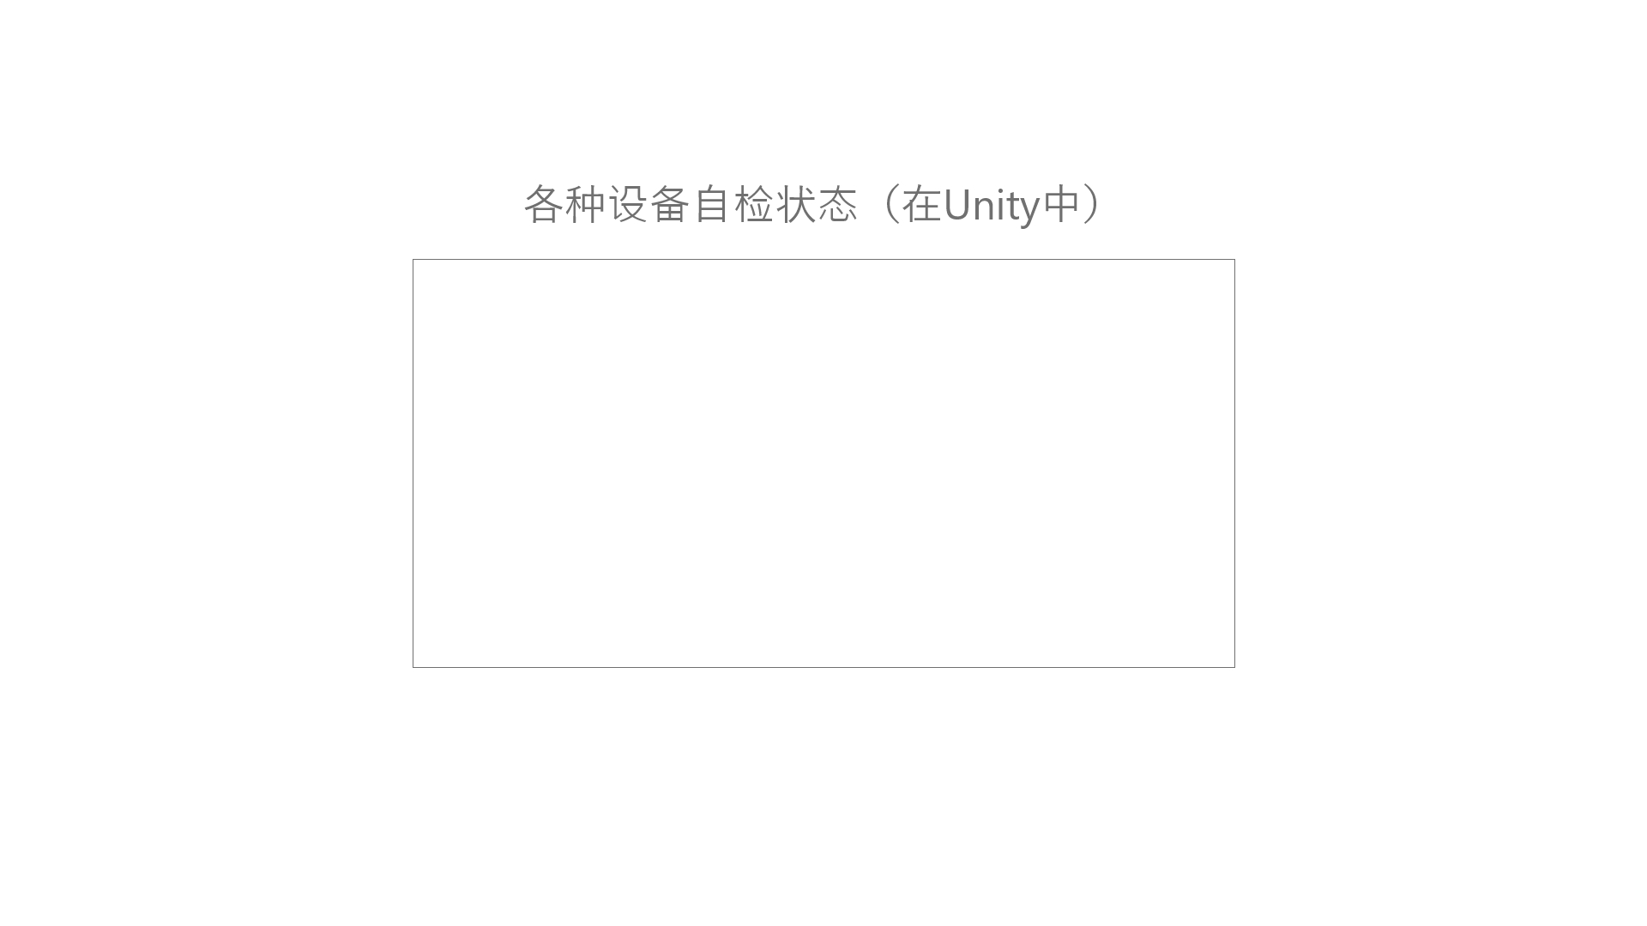
关键帧3

